Slide 1
LE FORME IMPERSONALI IN ITALIANO

Slide 2
Parlando in generale…
In primavera ricominciamo ad uscire la sera.
In primavera la gente ricomincia ad uscire la sera.
In primavera le persone ricominciano ad uscire la sera.
Quando parliamo in generale di qualcosa, senza riferirci ad un soggetto specifico, possiamo usare una costruzione impersonale.

Slide 3
IL «SI» IMPERSONALE
La parolina che può rendere impersonale qualsiasi verbo

Slide 4
Il «si» impersonale
In Sardegna la gente vive molto a lungo.
(parlo in generale, non di qualcuno in particolare)
In Sardegna si vive molto a lungo.
SI + 3° PERSONA SINGOLARE

Slide 5
Il «si» impersonale
In Italia le persone vivono bene.
La gente mangia spesso la pasta.
D’estate, molti italiani vanno al mare.
Al parco la gente corre e fa ginnastica.
In Italia, i bambini vanno a scuola da settembre a giugno.

Slide 6
Il «si» impersonale
In Italia SI VIVE bene.
SI MANGIA spesso la pasta.
D’estate, in Italia SI VA al mare.
Al parco SI CORRE e SI FA ginnastica.
In Italia, SI VA a scuola da settembre a giugno.

Slide 7
Il «si» impersonale
In Italia molte persone leggono pochi libri.
(parlo in generale, non di qualcuno in particolare)
In Italia si leggono pochi libri.
SI + 3° PERSONA PLURALE (perché l’oggetto è plurale)

Slide 8
Il «si» impersonale
In Italia la gente non regala mai fazzoletti.
Le persone chiamano gli amici migliori se hanno bisogno di qualcosa di importante.
Tra i 13 e i 18 anni, tutti ricercano figure di riferimento forti.
A San Valentino quasi tutti regalano fiori o cioccolatini.

Slide 9
Il «si» impersonale
In Italia NON SI REGALANO mai fazzoletti.
SI CHIAMANO gli amici migliori se SI HA bisogno di qualcosa di importante.
Tra i 13 e i 18 anni, SI RICERCANO figure di riferimento forti.
A San Valentino SI REGALANO fiori o cioccolatini.

Slide 10
Il «si» impersonale
Quando uno è piccolo, deve andare a scuola.
(parlo in generale, non di qualcuno in particolare)
Quando si è piccoli, si deve andare a scuola.
SI + è + AGGETTIVO PLURALE

Slide 11
Il «si» impersonale
Quando la gente è vecchia, non ha voglia di uscire.
Se uno è malato, di solito non ha appetito.
Quando uno non è sicuro, dovrebbe chiedere a chi ne sa di più.
Se qualcuno ascolta questa musica, vuol dire che è un po’ triste.

Slide 12
Il «si» impersonale
Quando SI E’ VECCHI, non SI HA voglia di uscire.
Se SI E’ MALATI, di solito non SI HA appetito.
Quando NON SI E’ SICURI, SI DOVREBBE chiedere a chi ne sa di più.
Se SI ASCOLTA questa musica, vuol dire che SI E’ un po’ TRISTI.

Slide 13
Il «si» impersonale
In vacanza la gente si alza più tardi.
(parlo in generale, non di qualcuno in particolare)
In vacanza ci si alza più tardi.
CI + VERBO RIFLESSIVO 3° PERSONA SINGOLARE

Slide 14
Il «si» impersonale
Quando invecchiano, le persone si sentono sole.
In vacanza ci sentiamo sempre più rilassati.
Di notte, in campeggio, ci raccontiamo spesso storie di paura.
Le persone si aiutano l’un l’altra quando sono in difficoltà.

Slide 15
Il «si» impersonale
Quando SI INVECCHIA, CI SI SENTE SOLI.
In vacanza CI SI SENTE sempre più rilassati.
Di notte, in campeggio, CI SI RACCONTA spesso storie di paura.
CI SI AIUTA l’un l’altro quando SI E’ in difficoltà.
(N.B. nella forma impersonale usiamo il maschile!)

Slide 16
Dove siamo?
Non ___________________ (abbracciarsi) in pubblico.
Se __________________ (arrivare) a cena con un’ora di ritardo non è un problema.
Non _________________ (chiedere) mai a una persona che lavoro fa: è offensivo.
Quando ______________ (essere ospite) a casa di qualcuno, non ______________ (potere) dire di no a una bella sauna.

Slide 17
Dove siamo?
Non CI SI ABBRACCIA in pubblico. PAESI ARABI
Se SI ARRIVA a cena con un’ora di ritardo non è un problema. MESSICO
Non SI CHIEDE mai a una persona che lavoro fa: è offensivo. ETIOPIA
Quando SI E’ OSPITI a casa di qualcuno, non SI PUO’ dire di no a una bella sauna. FINLANDIA

Slide 18
Dove siamo?
______________ (mangiare) con le mani per gustare meglio il cibo.
Non ______________ (stare) in casa con le scarpe: _________________ (camminare) a piedi nudi o in pantofole.
________________ (ubbidire) sempre a chi è più vecchio, anche solo di un giorno o di un’ora.
Non _______________ (soffiarsi) il naso in pubblico.

Slide 19
Dove siamo?
SI MANGIA con le mani per gustare meglio il cibo. INDIA
Non SI STA in casa con le scarpe: SI CAMMINA a piedi nudi o in pantofole. SVEZIA, POLONIA
SI UBBIDISCE sempre a chi è più vecchio, anche solo di un giorno o di un’ora. COREA
Non CI SI SOFFIA il naso in pubblico. GIAPPONE

Slide 20
Dove siamo?
Non _______________ (scrivere) gli auguri con la penna rossa.
Non _______________ (andare) a casa di qualcuno con un dolce.
Il 21 marzo non ________________ (andare) a scuola e _________________ (tagliare) le lezioni.
_______________ (offrire) sempre il tè agli ospiti, anche se non li ________________ (conoscere).

Slide 21
Dove siamo?
Non SI SCRIVONO gli auguri con la penna rossa. INGHILTERRA
Non SI VA a casa di qualcuno con un dolce. AUSTRIA
Il 21 marzo non SI VA a scuola e SI TAGLIANO le lezioni. POLONIA
SI OFFRE sempre il tè agli ospiti, anche se non li SI CONOSCE. EGITTO

Slide 22
CIO’ CHE SI DEVE FARE
… e tutti i modi per dirlo.

Slide 23
Ciò che si deve fare
Tutti devono studiare molto per superare questo esame.
Serve studiare molto per superare questo esame
Si deve studiare molto per superare questo esame
Occorre studiare molto per superare questo esame
Bisogna studiare molto per superare questo esame
È necessario studiare molto per superare questo esame

Slide 24
Ciò che si deve fare
Dove si possono incontrare questi segnali?
Quando si incontrano questi segnali cosa si deve o non si deve fare? Cosa occorre/bisogna/è necessario fare?
Cosa si può o non si può fare?

Slide 27
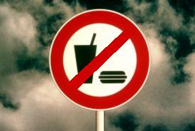

Slide 32
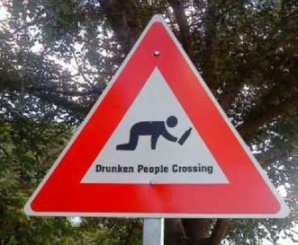

Slide 33
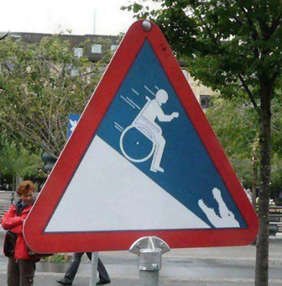

Slide 34
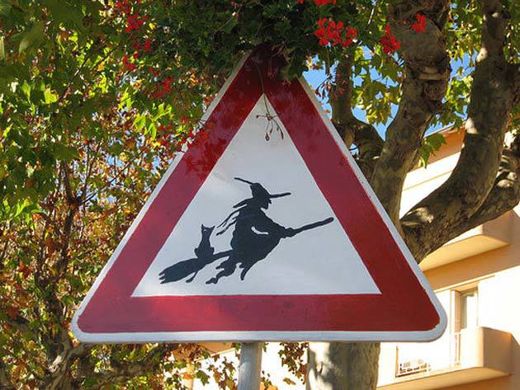

Slide 35
FIDARSI E’ BENE…
… MA NON FIDARSI E’ MEGLIO

Slide 36
Fidarsi è bene…
È stato bello ritrovarsi tutti insieme dopo tanto tempo!
È meglio studiare le lingue quando si è piccoli.
Con la crisi, diventa sempre più difficile trovare lavoro.
Sembra facile insegnare, ma non è sempre così.
VERBO + AGGETTIVO/AVVERBIO + INFINITO

Slide 37
COSI’ FAN TUTTI
(e nessuno in particolare, quindi si usa l’impersonale!)

Slide 38
Non ti preoccupare…
Non ti preoccupare, capita a tutti di sbagliare!
Accade spesso di giudicare male una persona.
Qualche volta succede di arrabbiarsi per una cosa stupida.
Capita a tutti di parlare da soli ad alta voce.
A volte accade di inciamparsi per la strada.
Succede a tutti di perdere il pullman, o di arrivare in ritardo.

Slide 39
Non ti preoccupare…
ACCADE = CAPITA = SUCCEDE
+
DI
+
INFINITO

Slide 40
PIOVE
(governo ladro)

Slide 41
I verbi meteorologici
PIOVERE, NEVICARE, TUONARE, GRANDINARE, DILUVIARE…
FARE CALDO / FARE FREDDO
sono impersonali.
«Siamo in primavera, ma piove e fa freddo.»

Slide 42
i verbi impersonali + che
sembra | pare | occorre | basta
importa | conviene | accade | succede
capita

Slide 43
ESSERE + aggettivo o
avverbio o nome + che
è possibile | è probabile | è incerto | è bene
è opportuno | è utile | è difficile | è strano
è giusto | è importante | è meglio | è peggio
è tempo | è tradizione | è un caso | è legge
è una vergogna | è ora | è abitudine

Slide 44
La forma impersonale con i tempi composti
Il verbo ausiliare è sempre essere
Il participio passato
rimane invariato se nella forma personale è invariato (verbi transitivi).
Esempi:
Abbiamo mangiato bene. si è mangiato bene.
Tuttavia se la forma impersonale è seguita da un oggetto, questa si accorda con il genere (maschile/femminile) e il numero (singolare/plurale) dell’oggetto.
Esempi:
Ieri sera si sono mangiati degli spaghetti allo scoglio deliziosi.
richiede il plurale se nella forma personale si accorda con il soggetto (verbi intransitivi e riflessivi). Esempi:
Penso che Paolo sia arrivato tardi all’appuntamento
Penso che si sia arrivati tardi all’appuntamento. (forma impersonale)
Mi sono dimenticato di annullare l’appuntamento. (forma personale)
Ci si è dimenticati di annullare l’appuntamento. (forma impersonale)

Slide 45
a. Si è partiti tardi e si è arrivati dopo la fine della partita
(Noi siamo partiti tardi e siamo arrivati dopo la fine della partita)
b) Si è mangiato molto bene in quel ristorante.
(Abbiamo mangiato molto bene in quel ristorante)
Nei tempi composti l’ausiliare è SEMPRE “essere”, ma l’accordo con
il participio passato si fa solo con I verbi che nella forma attiva hanno
l’ausiliare “essere”.

